Slide 1
Третий этап по внешнему курсу
Баранов Г.П.
НКАбд-01-24

Slide 2
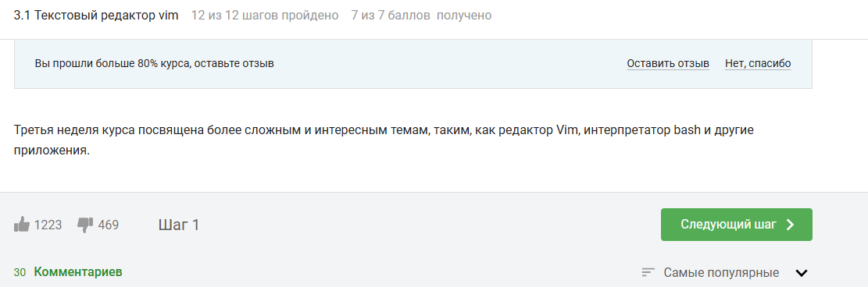
Пункт 3.1

Slide 3
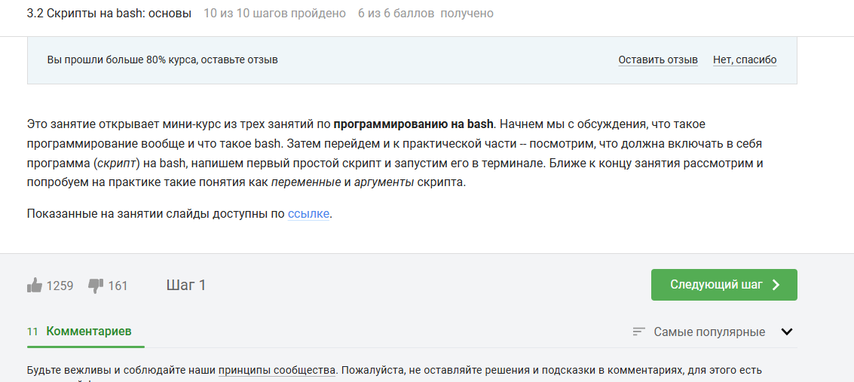
Пункт 3.2

Slide 4
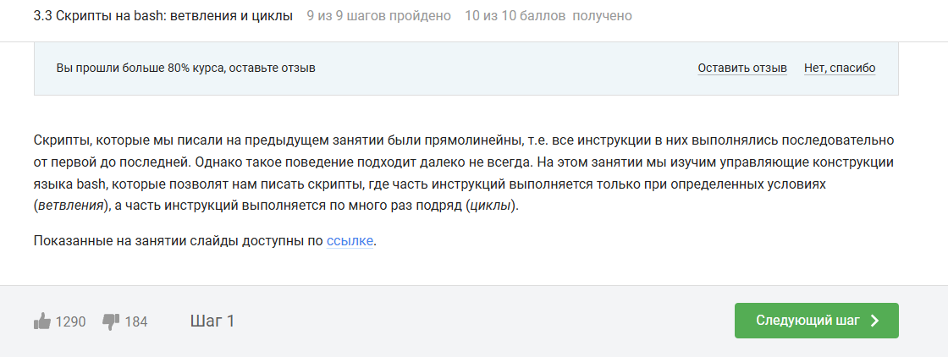
Пункт 3.3

Slide 5
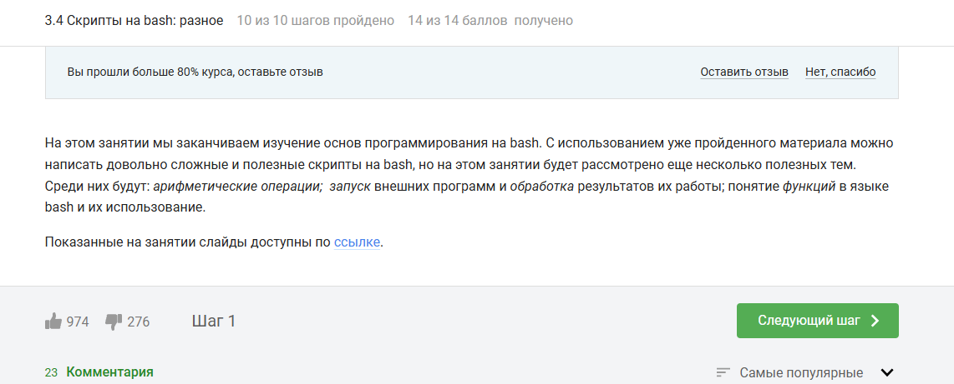
Пункт 3.4

Slide 6
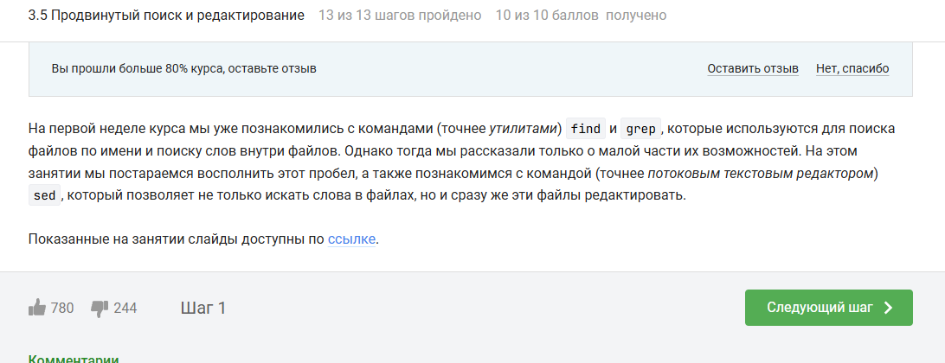
Пункт 3.5

Slide 7
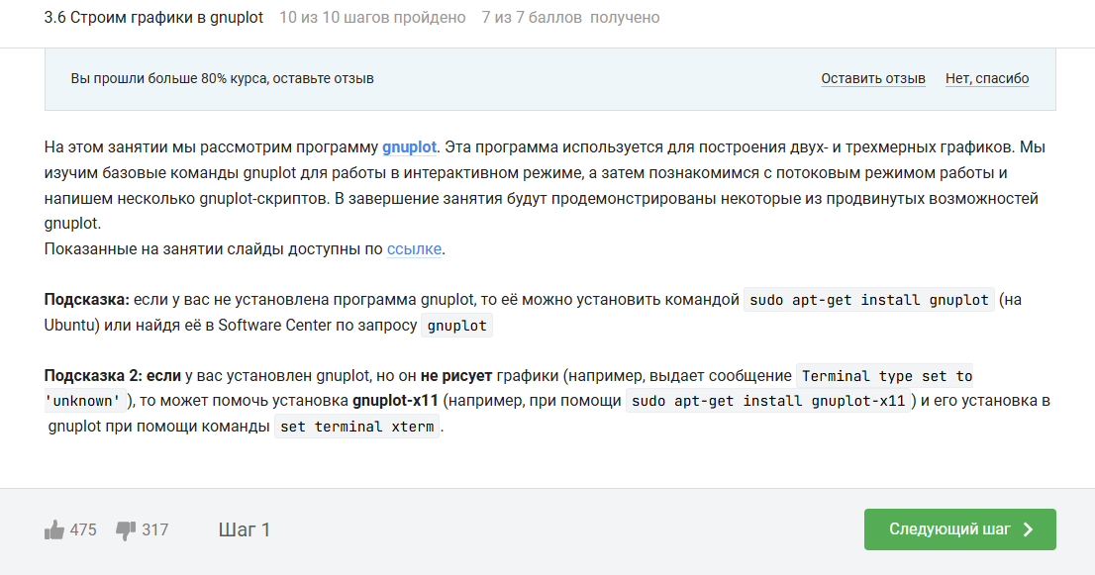
Пункт 3.6

Slide 8
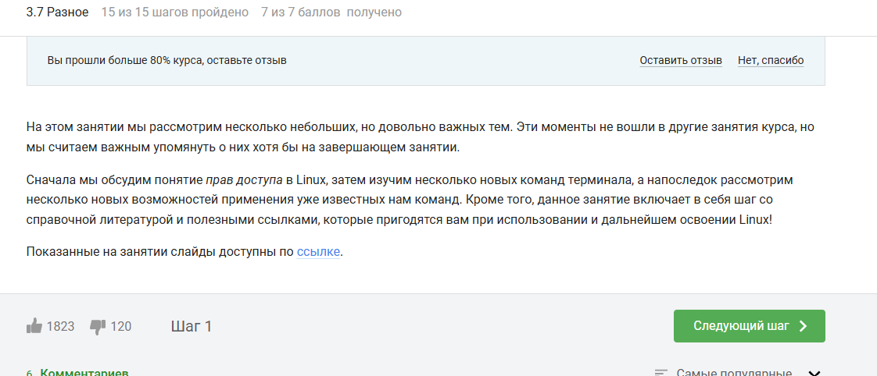
Пункт 3.7

Slide 9
Вывод по работе
Изучил текстовый редактор vim, изучил основы скриптов на bash, изучил продвинутый поиск и редактирование, построил график в gnuplot.

